Slide 1
Развитие жизни на Земле
Самостоятельная работа по учебнику
(параграфы 4.16)

Slide 2
Рассмотрите презентацию и заполните таблицу по заданиям, размещенным в ней
Признаки | Архей | Протерозой | Палеозой | Мезозой | Кайнозой
Длительность
Флора
Фауна
Произошедшие ароморфозы
Основные события
Последний вопрос заполняется по учебнику

Slide 3
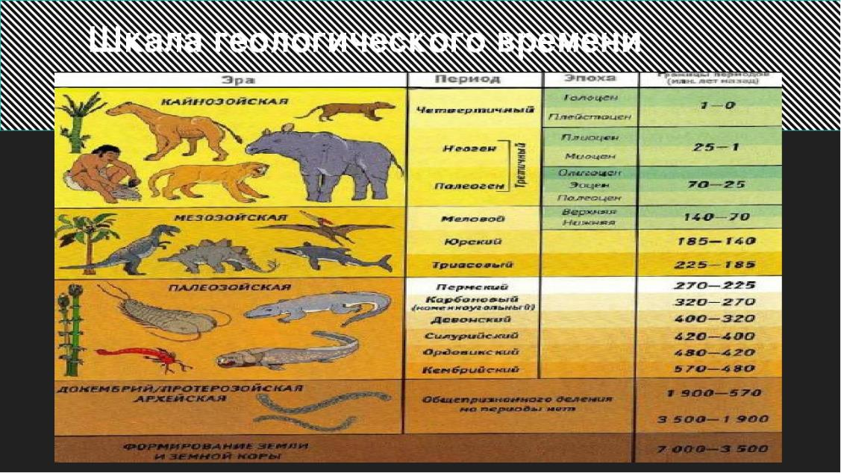

Slide 4
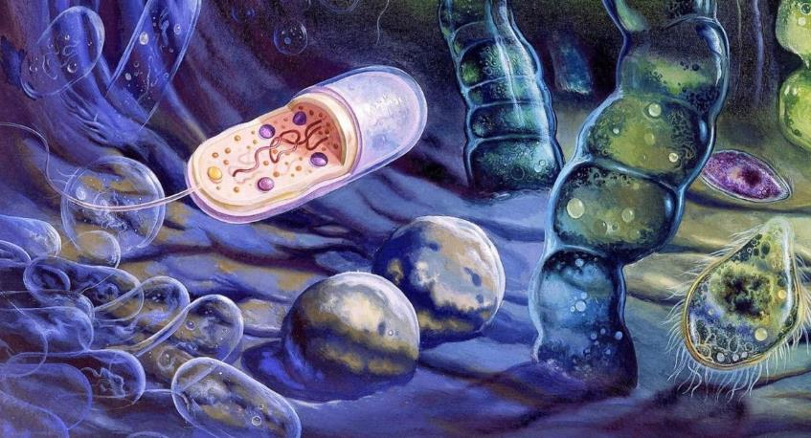
Архейские формы жизни
Обращаю внимание, что здесь и далее необходимо указать, какие организмы указаны цифрами
1
2
3

Slide 5
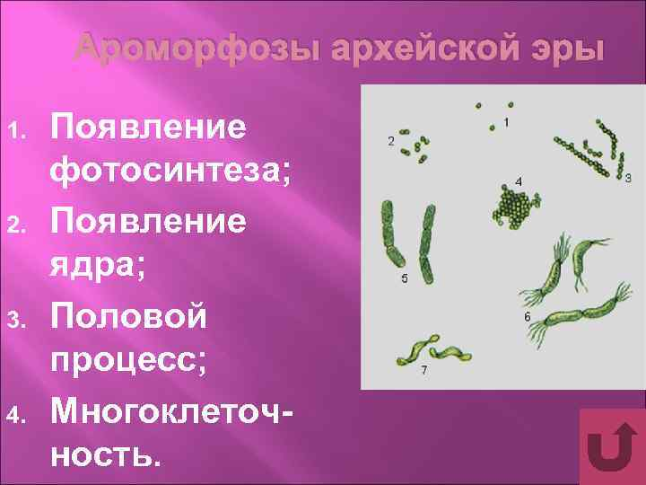

Slide 6
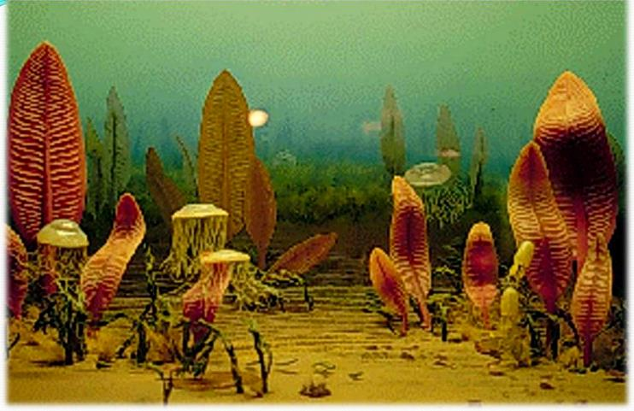
Флора в протерозое
Обращаю внимание, что здесь и далее необходимо указать, какие организмы указаны цифрами
2
1
3

Slide 7
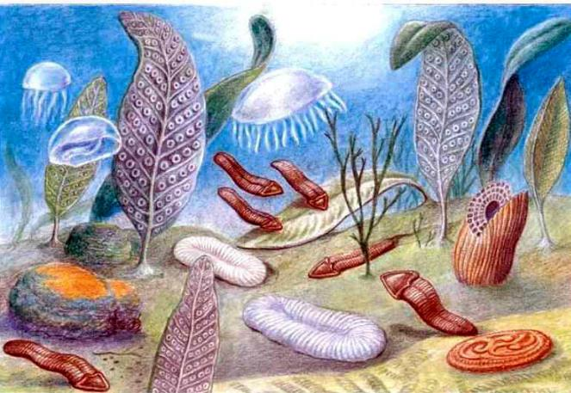
Фауна в протерозое
Обращаю внимание, что здесь и далее необходимо указать, какие организмы указаны цифрами
1
2
3
4
5

Slide 8
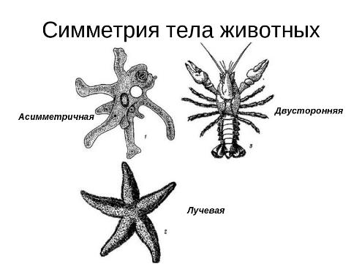
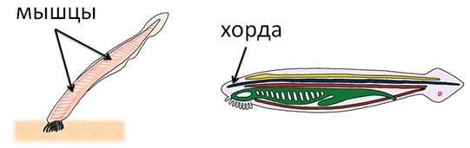
Ароморфозы в протерозое

Slide 9
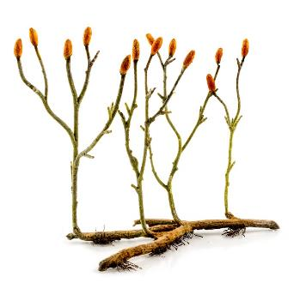
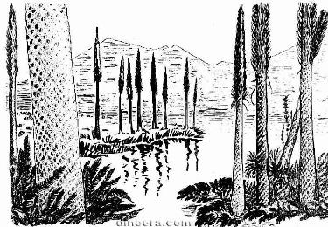
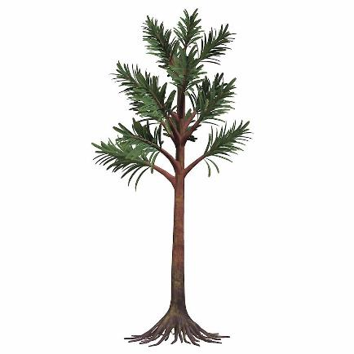
Флора палеозоя
Обращаю внимание, что здесь и далее необходимо указать, какие организмы указаны цифрами
1
2
3

Slide 10
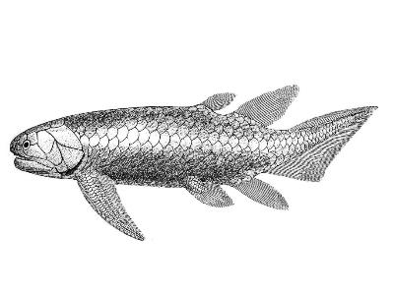
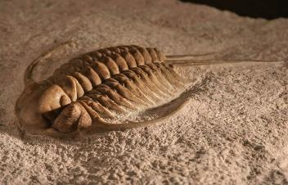
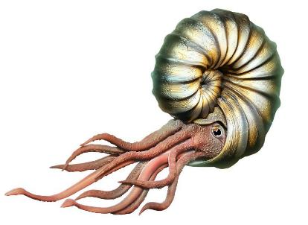
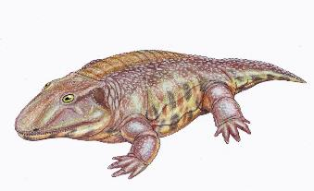
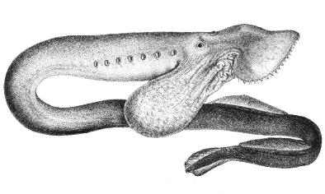
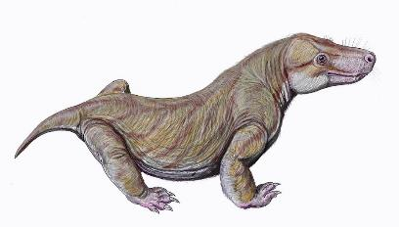
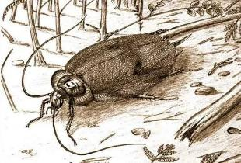
Фауна палеозоя
Обращаю внимание, что здесь и далее необходимо указать, какие организмы указаны цифрами
2
3
1
4
7
6
5

Slide 11
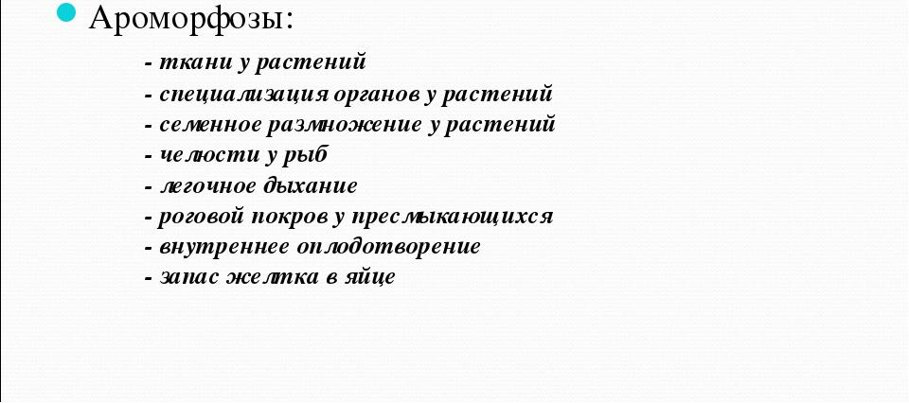
Палеозой

Slide 12
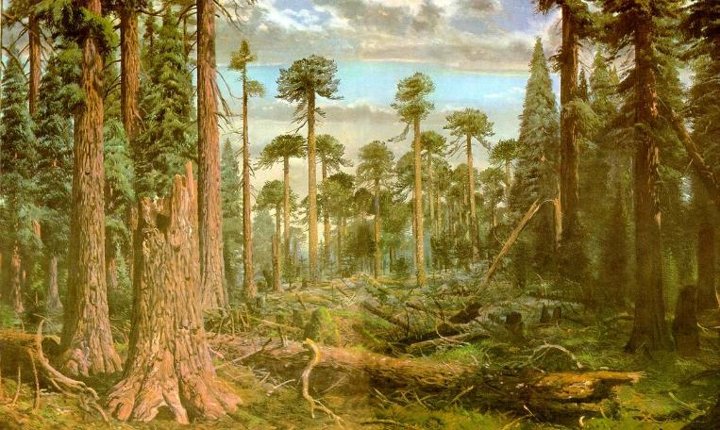
Флора мезозоя

Slide 13
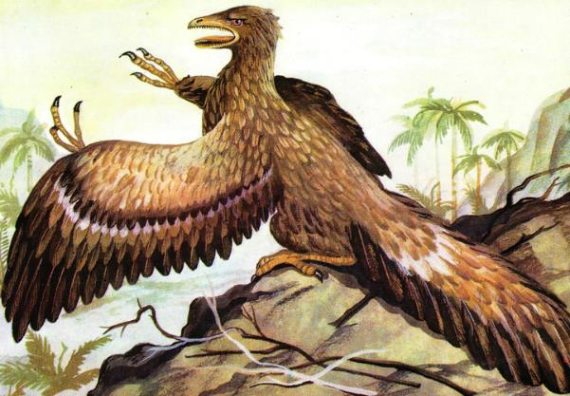
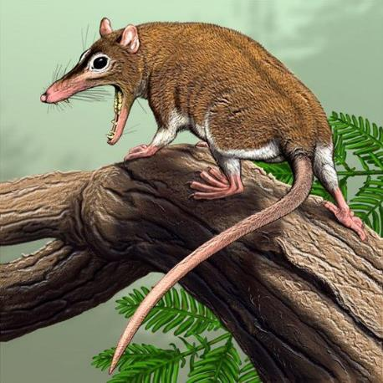
Возникновение теплокровных животных

Slide 14
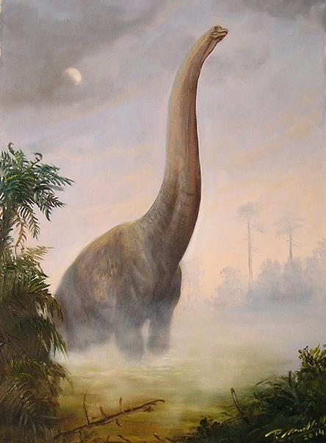
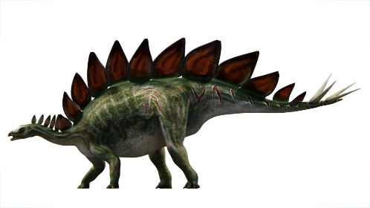
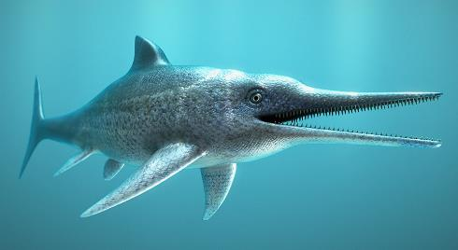
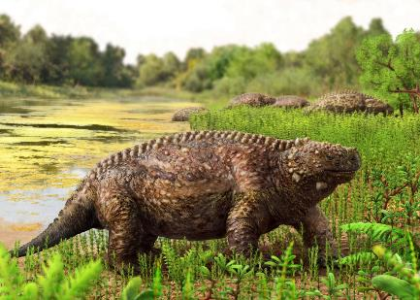
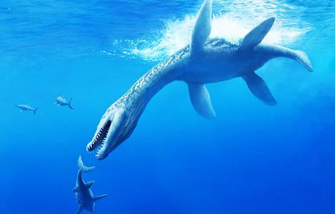
Фауна динозавров мезозоя
1
2
3
4
Обращаю внимание, что здесь и далее необходимо указать, какие организмы указаны цифрами
5

Slide 15
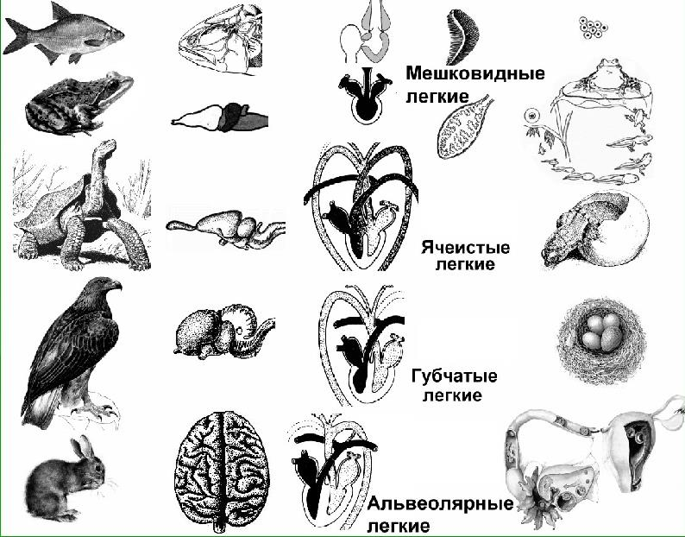
Ароморфозы мезозоя
Обращаю внимание, что тут не названы не все ароморфозы. Смотрите, что изображено на иллюстрациях

Slide 16
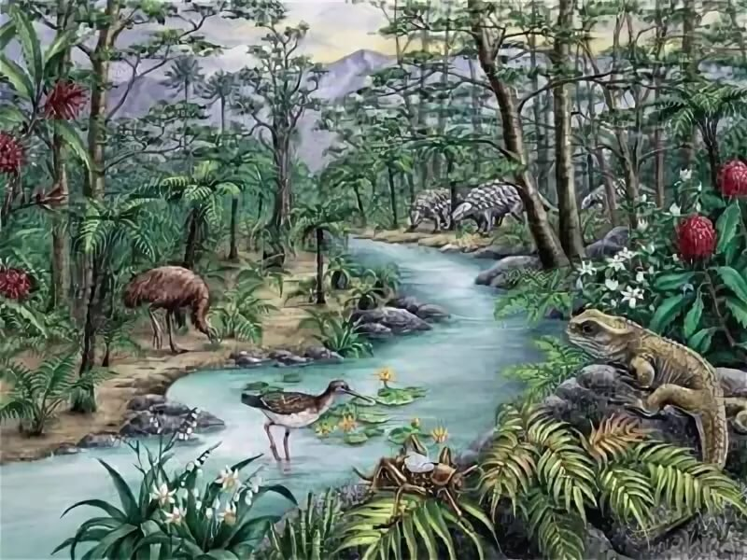
Флора кайнозоя

Slide 17
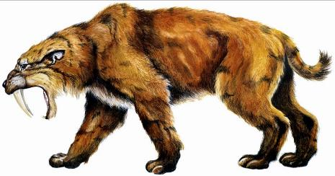
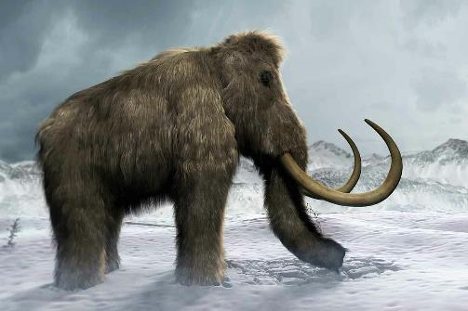
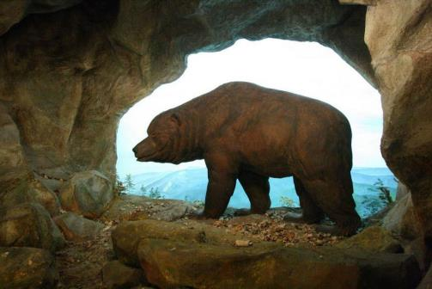
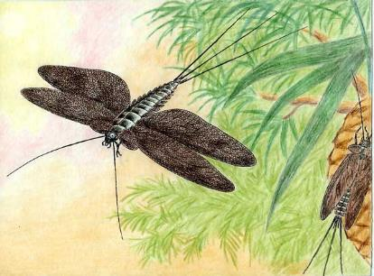
Фауна кайнозойской эры
Обращаю внимание, что здесь и далее необходимо указать, какие организмы указаны цифрами
1
4
2
3

Slide 18
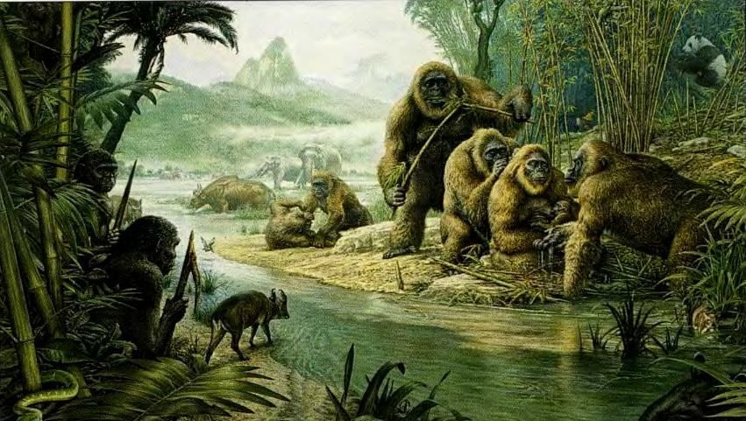
Приматы

Slide 19
